Slide 1
西方哲学史
——欧洲文化精神的起源与发展
2019.10.30－08
lcp555@sina.com

Slide 2
第一次课下阅读作业说明
一、认真阅读《小逻辑》阅读材料，概括阅读材料的主要内容：1、2、3……
二、根据概括出的主要内容，分析阅读材料所涉及的问题：1、2、3、4、5 ……
三、谈谈你的思考及心得体会
四、字数3000字以上
五、网上提交截止日期：12月11日

Slide 3
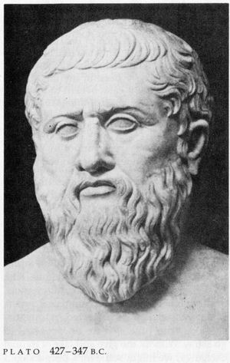
柏拉图(427－347B.C.)
1、生平与著作
2、理念论
3、感性世界与理念世界
4、认识过程四阶段
5、认识即回忆
6、梦者与醒者：洞穴说
7、人性与国家中的美德

Slide 4
在理念与虚无之间
一个不是男人的男人，看见又看不见，用一块不是石头的石头，打又没有打一只站在一根不是棍子的棍子上的不是鸟的鸟。
谜底：

Slide 5
在理念与虚无之间
一个不是男人的男人，看见又看不见，用一块不是石头的石头，打又没有打一只站在一根不是棍子的棍子上的不是鸟的鸟。
谜底：

Slide 6
柏拉图(427－347B.C.)
1、生平与著作
2、理念论
3、感性世界与理念世界
4、认识过程四阶段
5、认识即回忆
6、梦者与醒者：洞穴说
7、人性与国家中的美德

Slide 7
理念论：一件美的东西为什么美？
我想，如果在美本身之外还有其它美的东西，这东西之所以美，就是因为它分有了美本身。其它的东西也是一样。
我不知道、也看不出还有什么别的巧妙的原因。如果有人向我说，一件东西之所以美，是因为它有美丽的颜色、形状之类，我是根本不听的，因为这一切把我弄糊涂了。

Slide 8
理念论：一件美的东西为什么美？
我想，如果在美本身之外还有其它美的东西，这东西之所以美，就是因为它分有了美本身。其它的东西也是一样。
我不知道、也看不出还有什么别的巧妙的原因。如果有人向我说，一件东西之所以美，是因为它有美丽的颜色、形状之类，我是根本不听的，因为这一切把我弄糊涂了。

Slide 9
理念论：一件美的东西为什么美？
我只是简单、干脆、甚至愚笨地认定一点：一件东西之所以美，是由于美本身出现在它上面，或者为它所分有，不管是怎样出现 、怎样分有的。我对出现或分有的方式不作肯定 ，只是坚持一点：美的东西是美使它美的。《斐多篇》

